Slide 1
Командная игра «Турнир знатоков права»

Slide 2
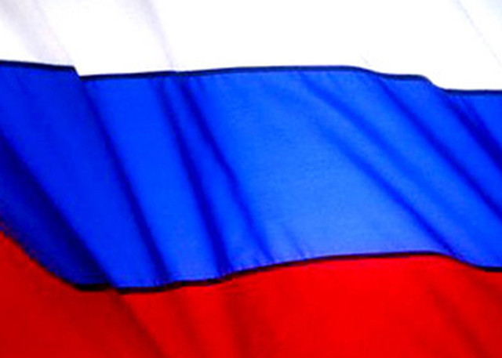
План проведения мероприятия:
1.Приветствие команд (название, девиз)- 5
баллов
2. «Всякая всячина» -10 баллов
3. Права человека - 5 баллов
4. Конкурс «Шкатулка»
5. Конкурс капитанов
6. «В шутку о серьезном»- 10 баллов
*Конкурс для болельщиков

Slide 3
«Всякая всячина»

Slide 4
Вопросы
первой
команде:

Slide 5
1.Форма высшего непосредственного выражения власти народа, предусмотренная Конституцией?
Референдум

Slide 6
2. Когда отмечается День прав человека?
10 декабря

Slide 7
Обвиняемый считается невиновным до тех пор, пока его вина не будет установлена судом и в соответствии с законом.
3. Что такое презумпция невиновности?

Slide 8
4.Кто
является
главой Российской Федерации?
Президент

Slide 9
5. Чем по
национально-государственному устройству
Является
Россия?
Федерация

Slide 10
6. Как,
по убеждению солдат, участников восстания декабристов 14 декабря 1825 года, звали жену цесаревича Константина, которому они были готовы принести присягу?
Конституция

Slide 11
7. Отдельный гражданин как субъект гражданского права?
Физическое лицо

Slide 12
8. Утверждение органами верховной законодательной власти государства международных соглашений или договоров, придающее документу юридическую силу?
Ратификация

Slide 13
9. К субъектам Федерации
не относится
республика,
Москва,
область
или район?
Район

Slide 14
10. В каком году
была принята
ныне действующая конституция?
1993

Slide 15
Вопросы
второй
команде:

Slide 16
1. Какой правовой документ обладает высшей юридической силой
на территории РФ?
Конституция

Slide 17
2. Кто является гарантом конституции РФ?
Президент РФ

Slide 18
3. Кто, в соответствии с Конвенцией о правах ребенка, считается ребенком?
Человек до 18 лет

Slide 19
4. Носителем
суверенитета и единственным
источником власти в России является …
Народ

Slide 20
5. Провозглашение
основных принципов, правовой документ, имеющий силу рекомендации?
Декларация

Slide 21
6. Процедура вступления в должность главы государства называется…
Инаугурация

Slide 22
7. Защита отечества для гражданина России является…
Почетной
обязанностью

Slide 23
8. Кисполнительной ветви власти относится…
Правительство

Slide 24
9. Государственным
языком
на всей территории России является…
Русский

Slide 25
10. Условие допущения физического лица к пользованию теми или иными политическими правами и свободами называется…
Ценз

Slide 26
«Шкатулка».

Slide 27
У халифов он был желтым,
у албанцев- без клюва и ногтей,
у их российского «собрата» они есть.

Slide 28
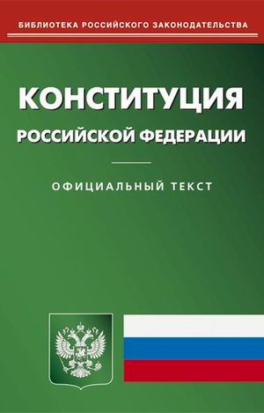
В шкатулке находиться то, что в переводе с латинского означает «установление, устройство.

Slide 29
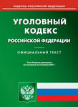
В шкатулке находиться книга, состоящая из двух частей - общей и особенной. В первой, в частности, дается определение того, что считается преступлением.

Slide 30
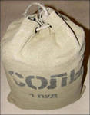
Во время «сухого закона» в США контрабандисты часто перевозили виски на судах. Перевозили его в ящиках. А в нашей шкатулке находиться то, чем для безопасности перекладывали бутылки в ящиках.

Slide 31
«конкурс
капитанов».

Slide 33
«Шкатулка».

Slide 34
«Шкатулка».

Slide 35
«Шкатулка».

Slide 36
«Шкатулка».

